Slide 1
通胀环境下大豆供需偏紧，易涨难跌
姚 序
东海期货研究所农产品部

Slide 2
主要内容
● 通胀对粮食价格的影响机制
● 通胀犹存，大豆易涨难跌
● 大豆自身基本面的利多因素
● 结论

Slide 3
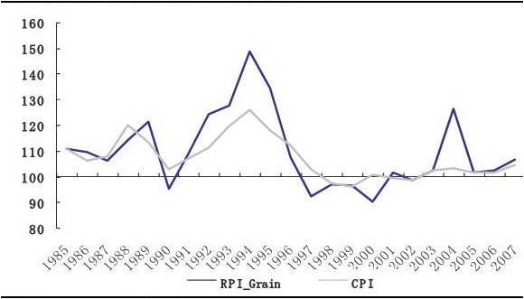
「通胀对粮食价格的影响机制」
……用 微 笑 传 递 智 慧 让 事 实 缔 造 杰 出……
RMB汇率改革
外盘CPI和粮食价格有着十分趋同的走势
量化宽松

Slide 4
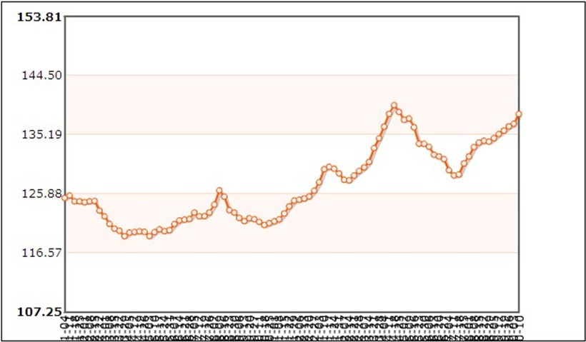
「通胀对粮食成本的影响」
……用 微 笑 传 递 智 慧 让 事 实 缔 造 杰 出……
2009年1月至2010年10月生产资料价格指数
农业生产资料价格指数与CPI

Slide 5
「通胀对粮食成本的影响」
……用 微 笑 传 递 智 慧 让 事 实 缔 造 杰 出……
黑龙江农垦局大豆每亩种植成本
大豆成本 | 2008年 | 2009年 | 2010年 | 较2009年
种子 | 30 | 30 | 35 | 17%
化肥 | 50 | 70 | 80 | 14%
人工 | 40 | 40 | 60 | 50%
土地成本 | 70 | 120 | 144 | 20%
总成本 | 300 | 370 | 429 | 16%
“现在雇工一人一天100，还得管三顿饭和一包烟。”
精耕细作的传统正在丢失，抵御自然灾害能力下降。

Slide 6
「对粮食供应的影响」
……用 微 笑 传 递 智 慧 让 事 实 缔 造 杰 出……
时间 | 农户人均存粮（千克） | CPI
1992 | 457 | 6.4
1993 | 533 | 14.7
1994 | 541 | 24.1
1995 | 520 | 17.1
1996 | 499 | 8.3
1997 | 520 | 2.8
1998 | 662 | -0.8
1999 | 605 | -1.4
2000 | 493 | 0.4
2001 | 235 | 0.7
2002 | 200 | -0.8
2003 | 147 | 1.2
2004 | 148 | 3.9
通货膨胀率的变化与真实利率反向变动，使得被农户作为资产持有的农户存粮的反向变化，因此，农户存粮与通货膨胀率同方向变动；通货膨胀率通过农户的通货膨胀预期影响农户的存粮行为。进而影响市场供应。
注：1998年人均粮食库存猛增，很大程度上源于当年以限制私营粮商经营为主要内容的粮食流通体制改革

Slide 7
「 对粮食供应的影响」
……用 微 笑 传 递 智 慧 让 事 实 缔 造 杰 出……
——农民在不同时期的资产配置选择
外盘量化宽松
粮食生产的黏性
紧缩
农民存粮减少市场供应增加
一定量的供应
粮价继续谷底
宏观经济周期
粮食价格和供应的周期谷底
通胀
农民存粮增加市场供应减少
供应不足、通胀预期，粮价大涨

Slide 8
「农民惜售」
……用 微 笑 传 递 智 慧 让 事 实 缔 造 杰 出……
东北部分地区大豆收购价格
东北部分地区玉米收购价格

Slide 9
「通胀预期犹存，农产品易涨难跌」
……用 微 笑 传 递 智 慧 让 事 实 缔 造 杰 出……
CPI居高不下
货币因素
成本因素
翘尾因素

Slide 10
「大豆利多基本面：存在补涨动力」
……用 微 笑 传 递 智 慧 让 事 实 缔 造 杰 出……
 | 6月 | 目前 | 相对涨幅
大豆 | 3804 | 4351 | 14.38%
豆粕 | 2778 | 3268 | 17.64%
豆油 | 7454 | 9825 | 31.81%
小麦 | 2280 | 2689 | 17.94%
稻谷 | 2032 | 2371 | 16.68%
玉米 | 1934 | 2234 | 15.51%
白糖 | 4753 | 6510 | 36.97%
棉花 | 17163 | 26668 | 55.38%

Slide 11
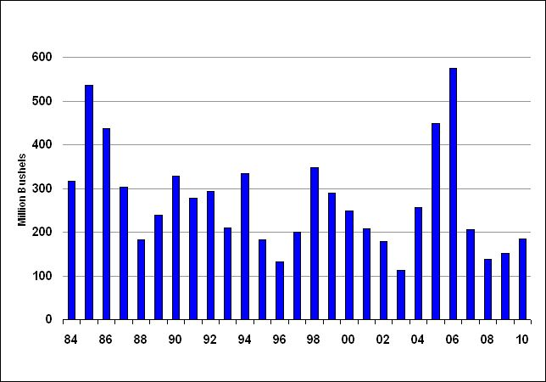
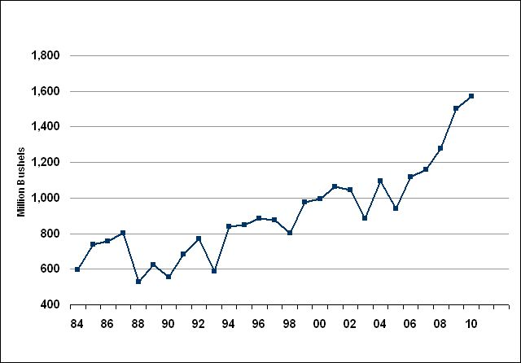
「大豆利多基本面：美豆库存」
……用 微 笑 传 递 智 慧 让 事 实 缔 造 杰 出……
美豆库存不足2亿蒲式耳
美豆出口需求旺盛
美国大豆周度出口累计

Slide 12
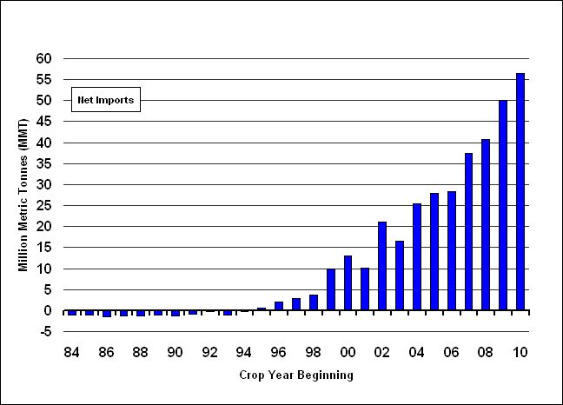
「大豆利多基本面：中国需求」
……用 微 笑 传 递 智 慧 让 事 实 缔 造 杰 出……
中国大豆月度进口
中国大豆净进口量

Slide 13
「大豆利多基本面：中国需求」
……用 微 笑 传 递 智 慧 让 事 实 缔 造 杰 出……
中国月度食用植物油产量
10月我国食用植物油产量为416.43万吨，1-10月累计产量3195.72万吨。去年同期为2633.6万吨。

Slide 14
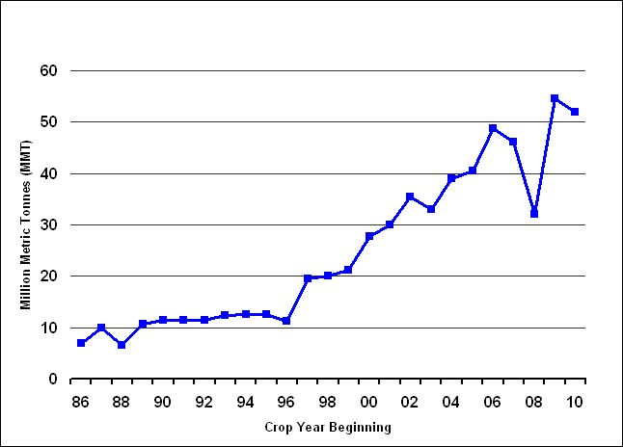
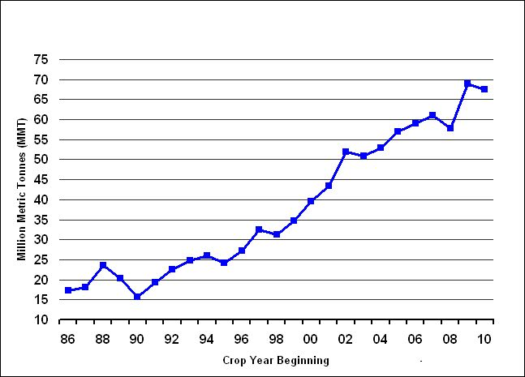
「大豆利多基本面：南美干旱」
……用 微 笑 传 递 智 慧 让 事 实 缔 造 杰 出……
阿根廷大豆产量
巴西大豆产量

Slide 15
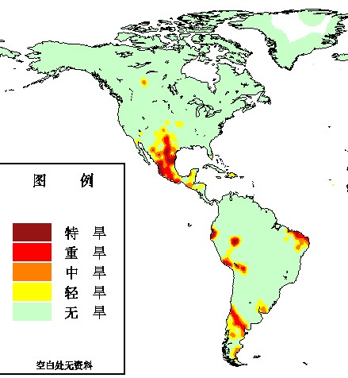
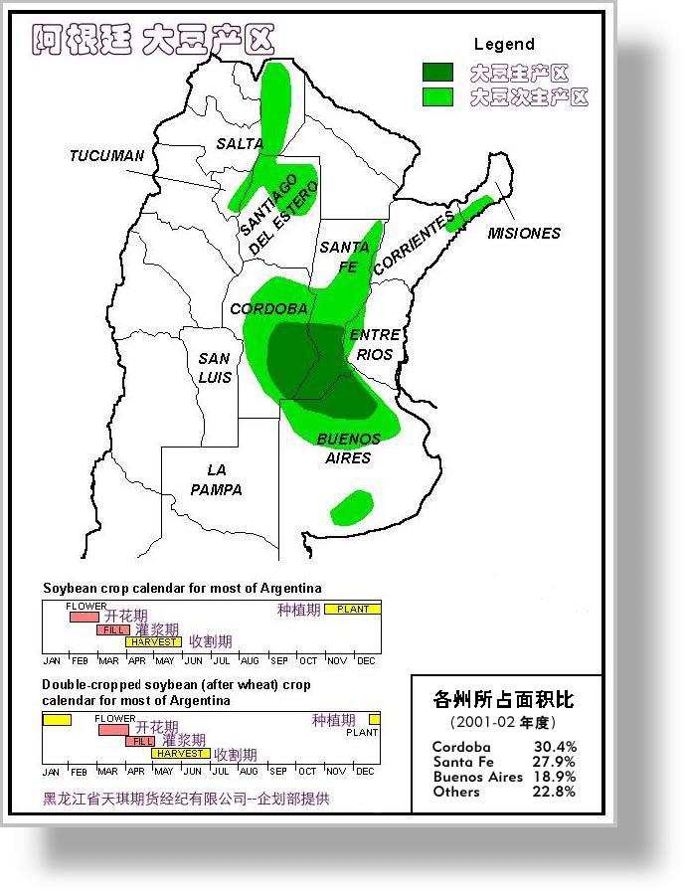
「大豆利多基本面：南美干旱」
……用 微 笑 传 递 智 慧 让 事 实 缔 造 杰 出……
在美豆库存偏紧的情况下，南美大豆承载了明年上半年全球大豆的主要供应。
拉尼娜天气延缓南美大豆播种，南美特别是阿根廷大豆产量有继续下调的风险。

Slide 16
「结论」
……用 微 笑 传 递 智 慧 让 事 实 缔 造 杰 出……
1、通胀预期犹存，农产品整体仍处于上涨通道中，易涨难跌。
2、大豆基本面偏好，如果南美大豆生长关键期遭遇干旱天气，2008年初的上涨行情可能重现。
3、宽松货币政策向稳健货币政策转变，会带来利空影响，注意把握行情节奏。

Slide 17
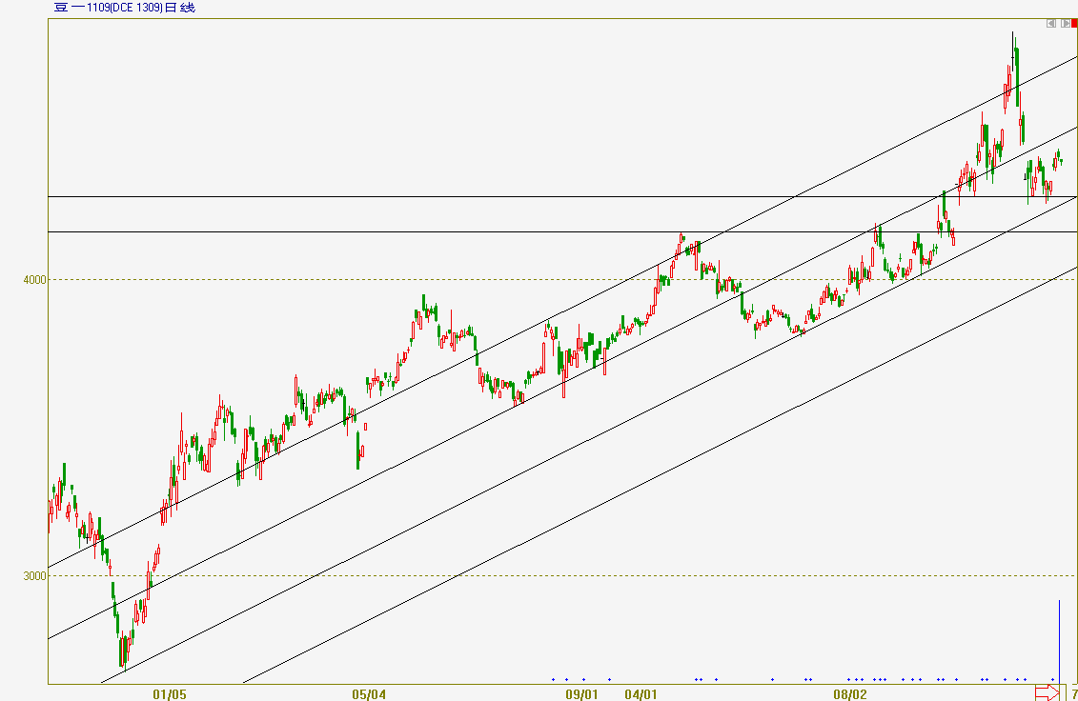
「操作建议」
……用 微 笑 传 递 智 慧 让 事 实 缔 造 杰 出……
A1109合约日K线
RMB汇率改革
4200一线有较强支撑。4300多单介入，
第一目标位4800，如突破，将挑战历史高点。

Slide 18
感谢各位的耐心聆听！

